Slide 1
Программа воспитания как основа работы классного руководителя. Проект «Дети-детям»
Баканова Юлия Васильевна,
Заместитель директора
по воспитательной работе
МБОУ СШ №11

Slide 2
Классный руководитель
НАПРАВЛЕНИЯ РАБОТЫ
Работа с
классом
Работа с
учителями - предметниками
Работа с родителями

Slide 3
Ключевые общешкольные дела – основа работы классного руководителя.
На внешкольном уровне
На уровне классов
На уровне школы

Slide 4
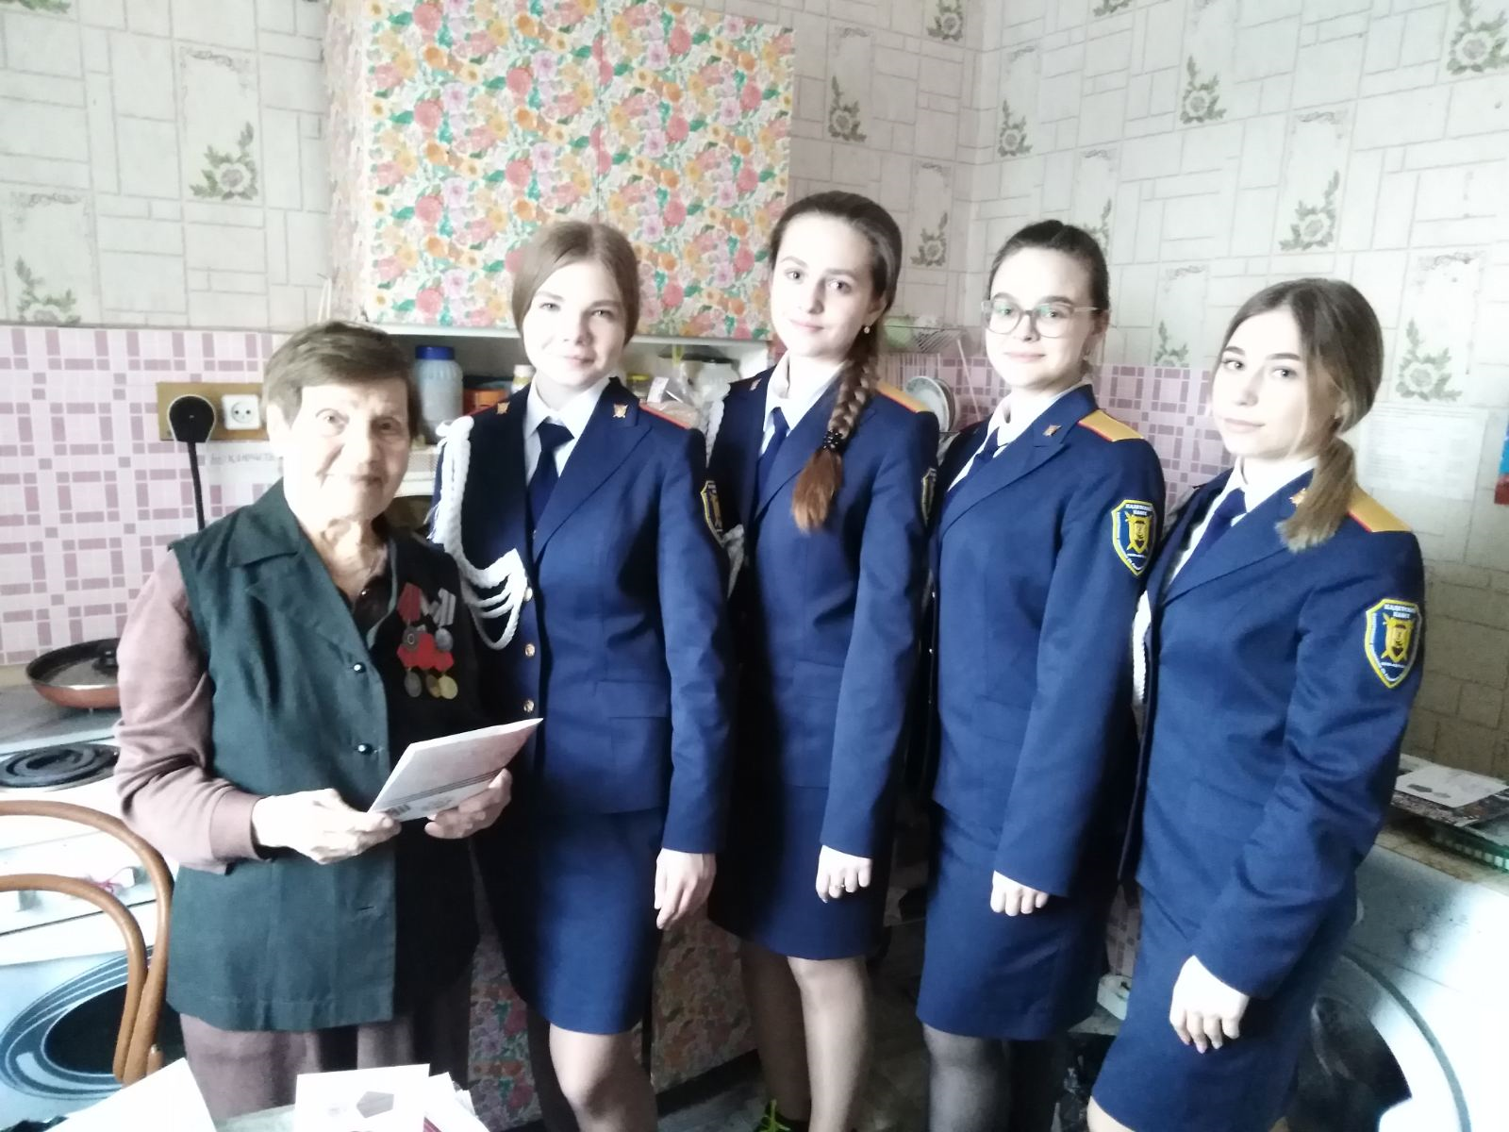
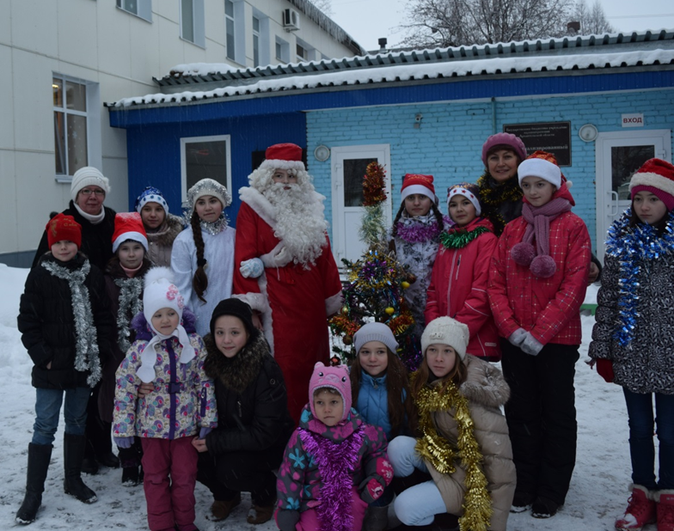
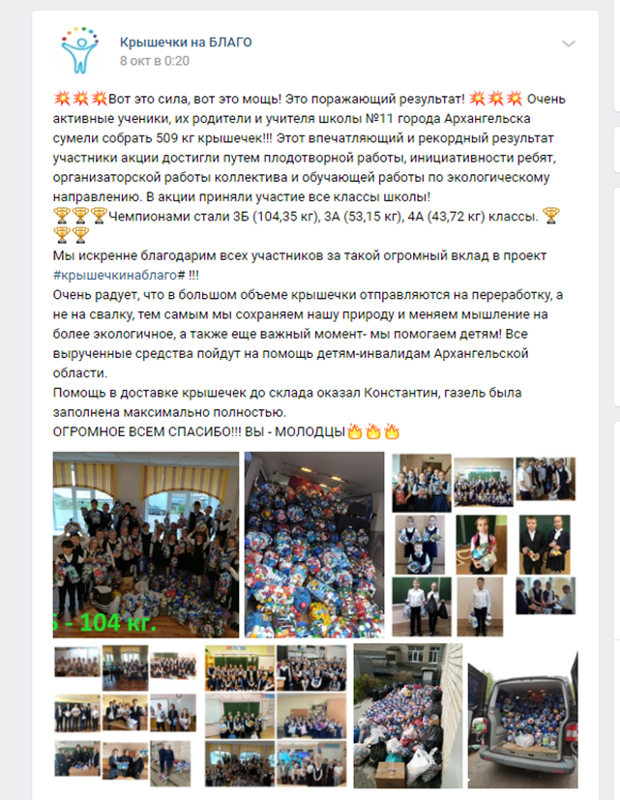
Ключевые общешкольные дела
На внешкольном уровне
Волонтерские акции

Slide 5
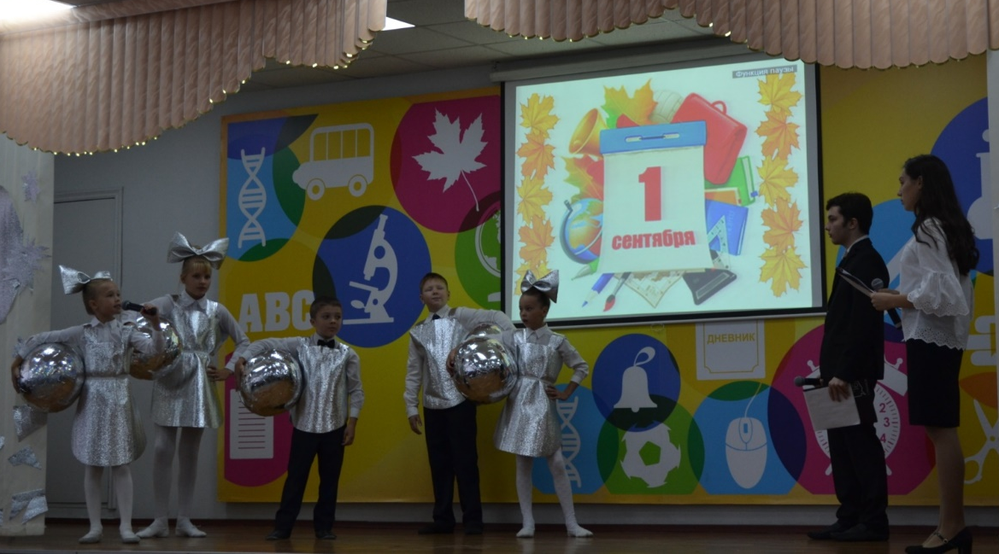
Ключевые общешкольные дела
На уровне классов
дел
- Выбор и делегирование классов в Совет Активистов и Совет Старшеклассников
- Участие классов в реализации ключевых общешкольных дел

Slide 6
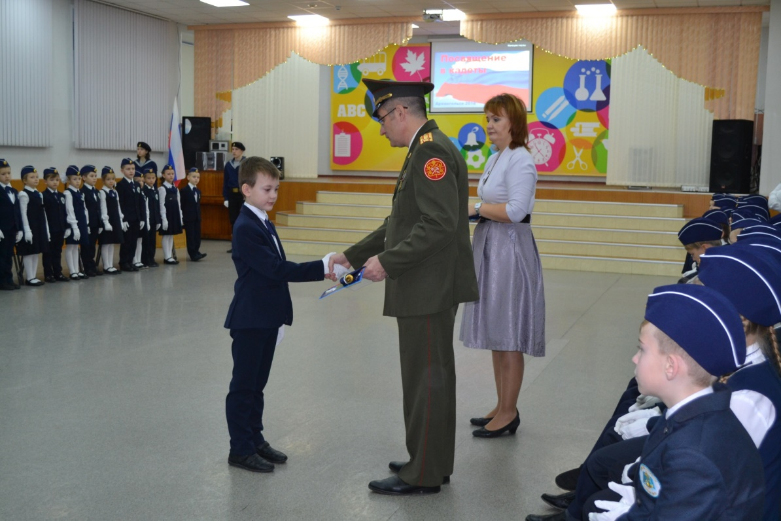
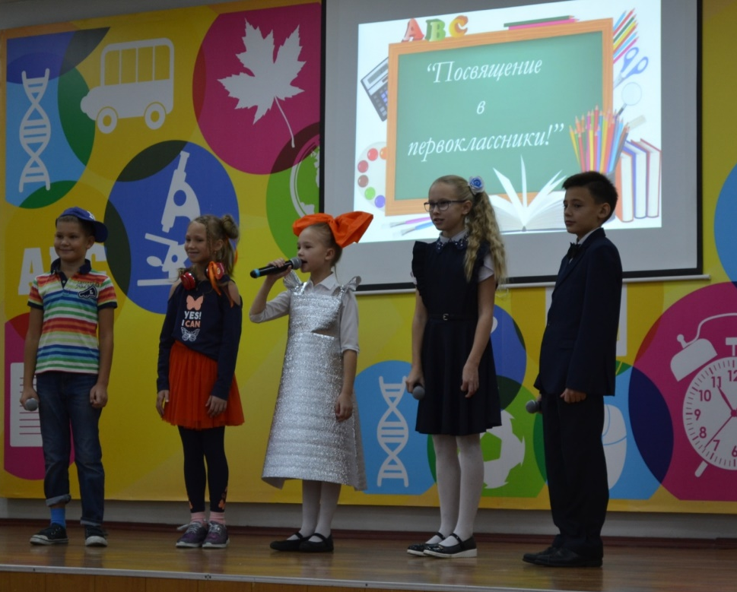
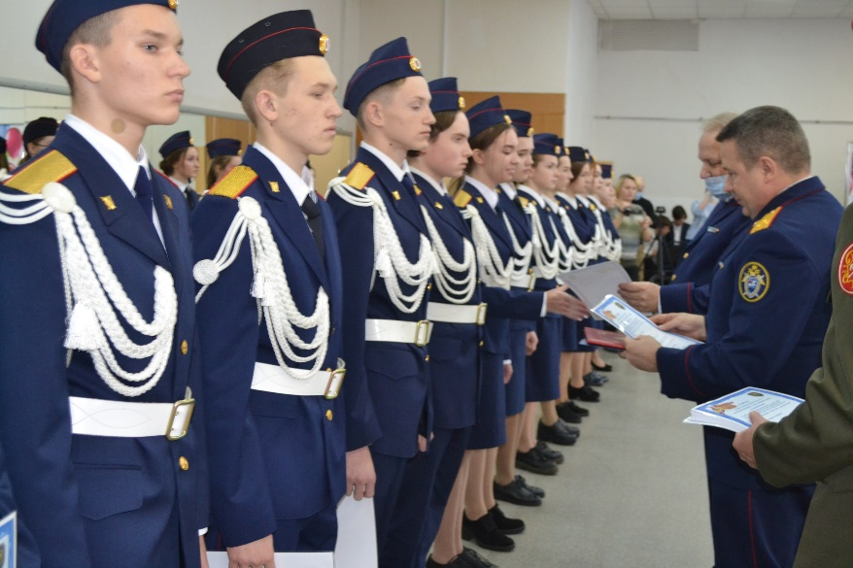
Ключевые общешкольные дела
На уровне школы
Торжественные
ритуалы посвящения

Slide 7
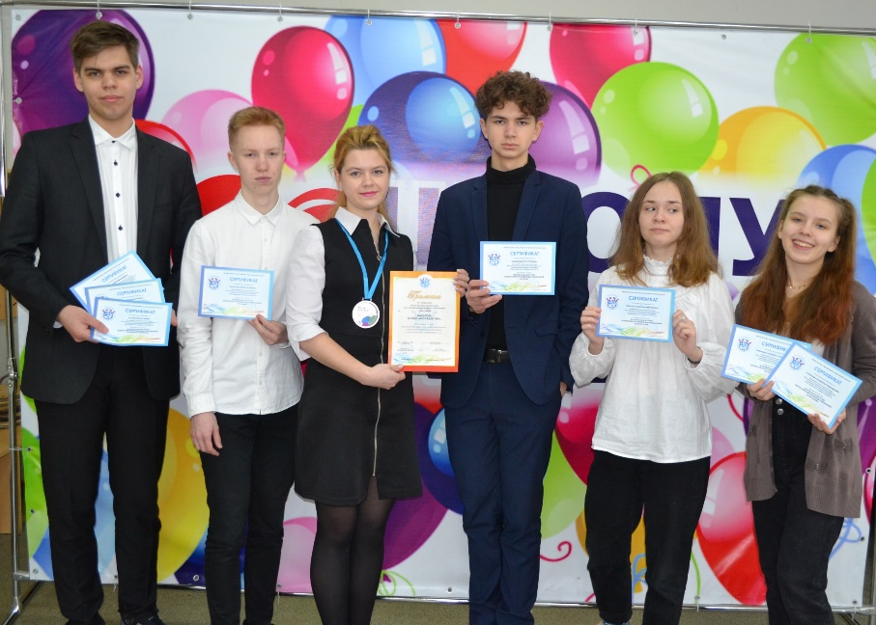
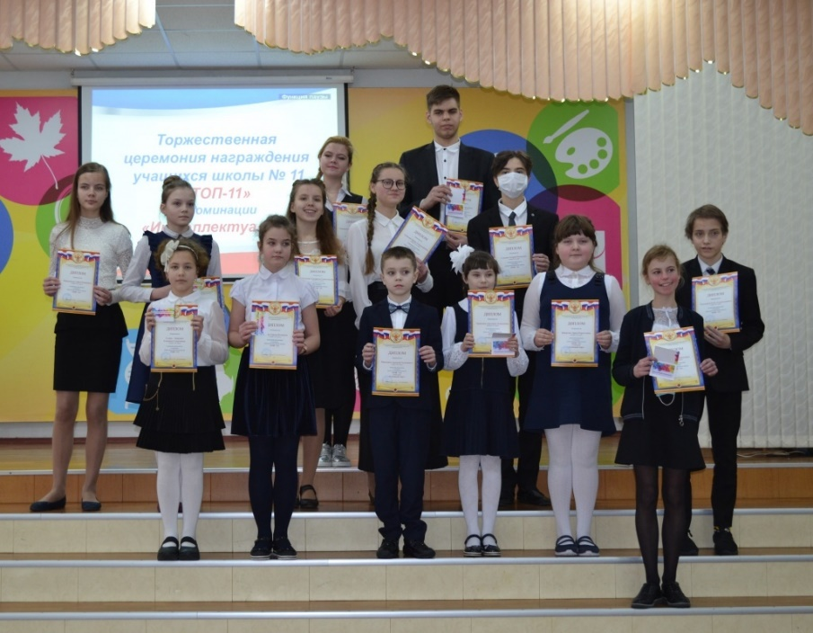
Ключевые общешкольные дела
На уровне школы
Торжественные церемонии награждения
учащихся

Slide 8
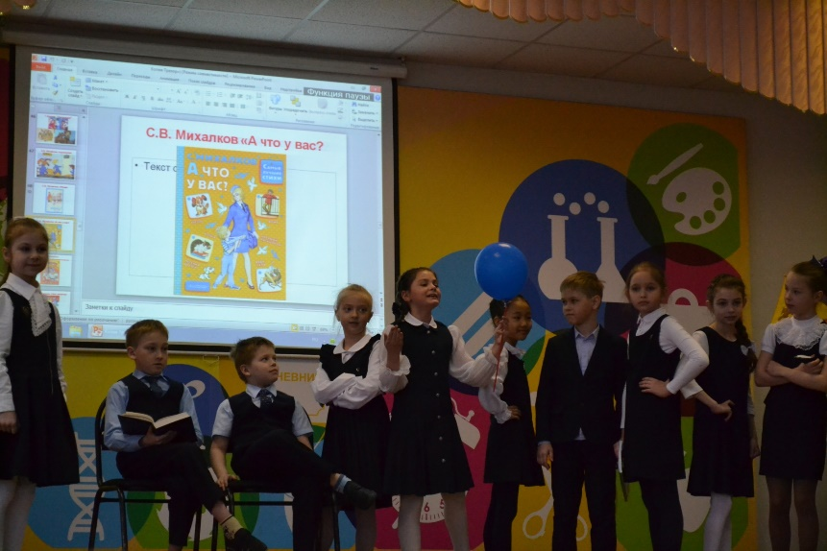
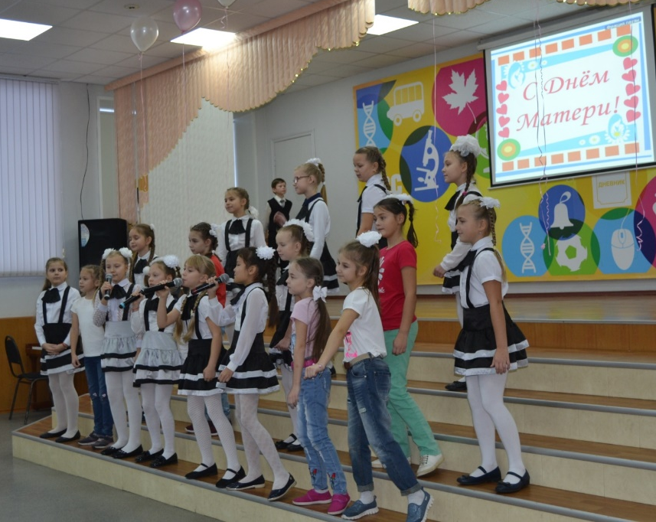
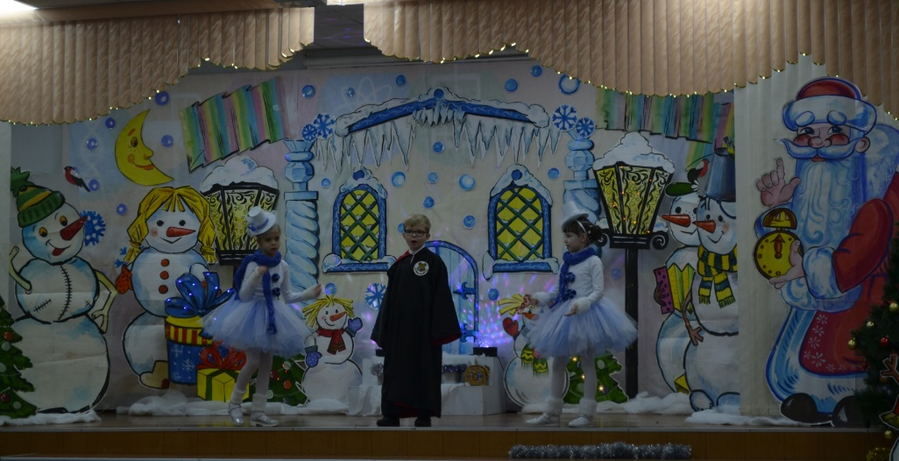
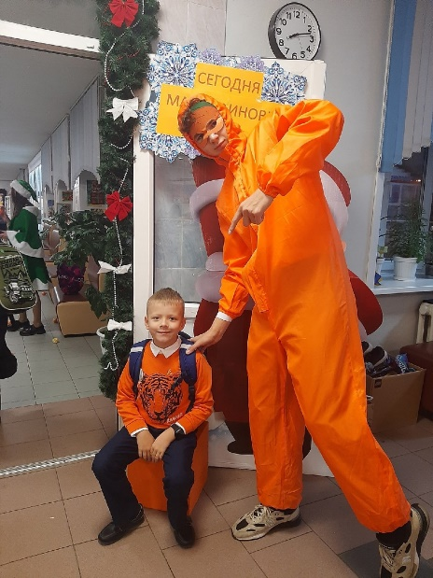
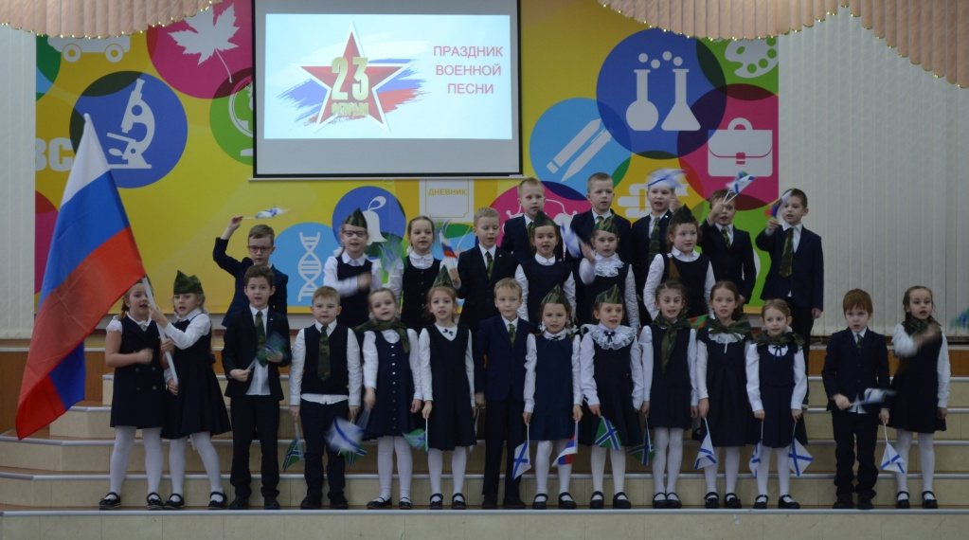
Ключевые общешкольные дела
На уровне школы
Общешкольные
праздники

Slide 9
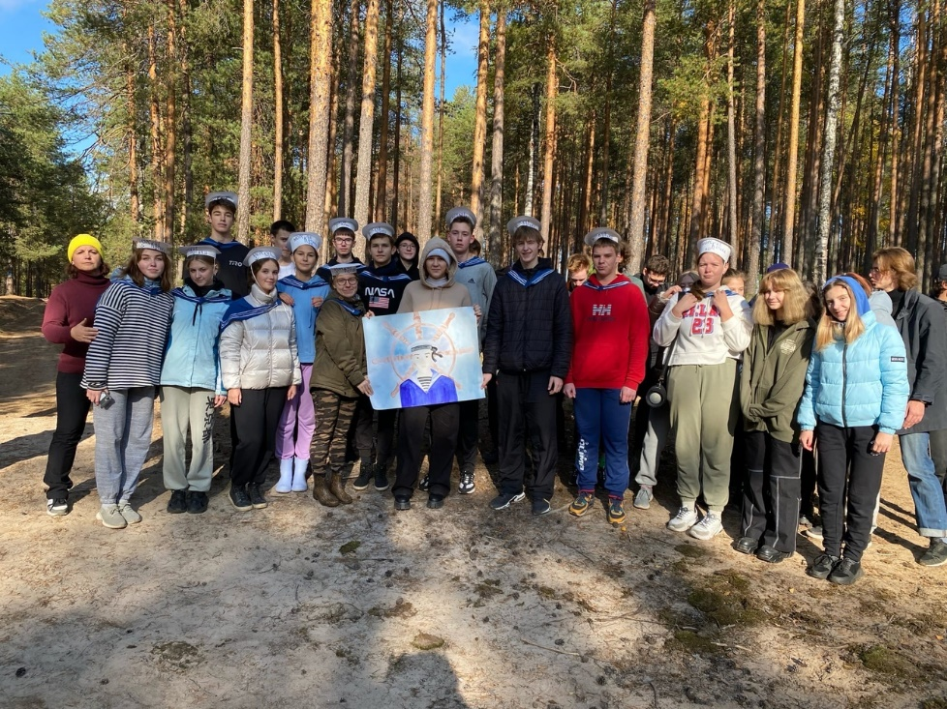
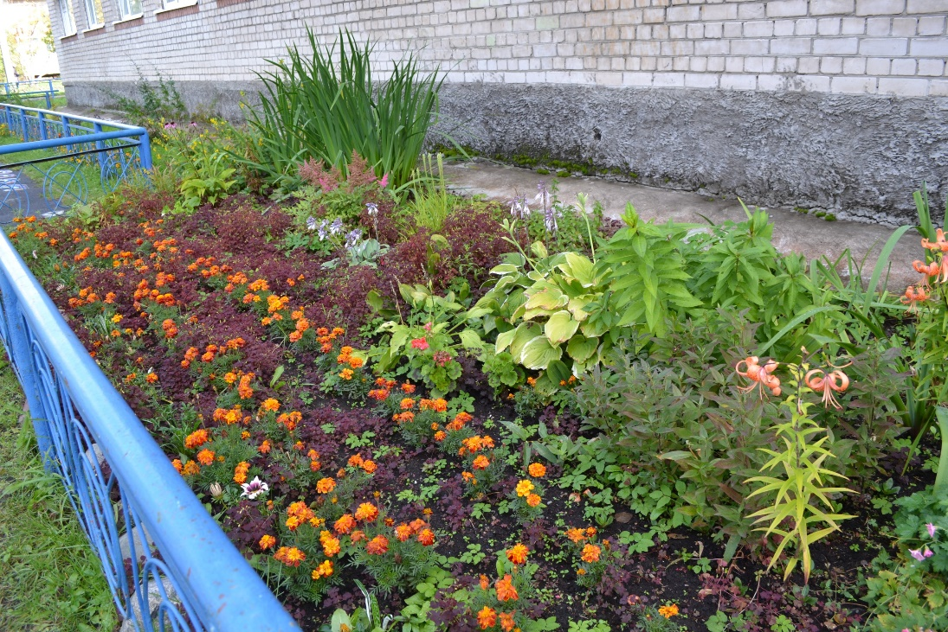
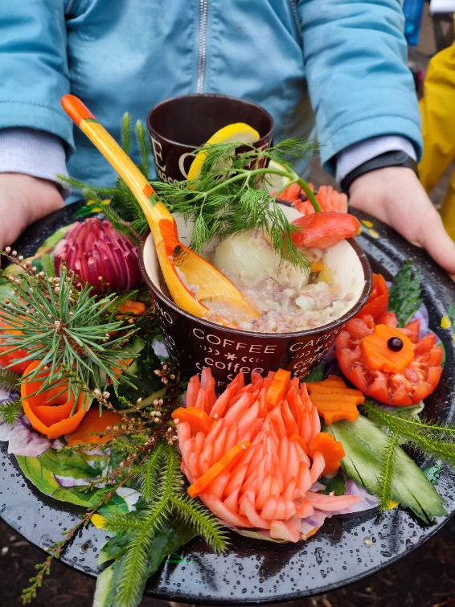
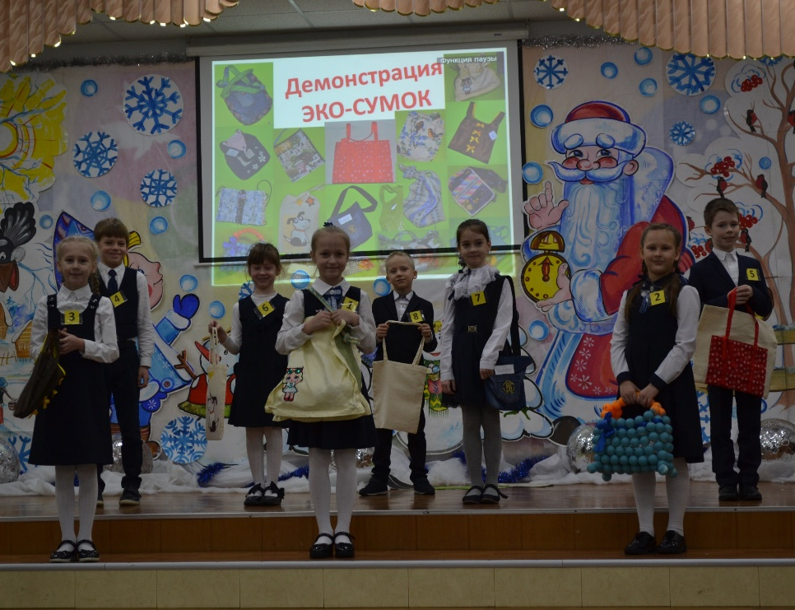
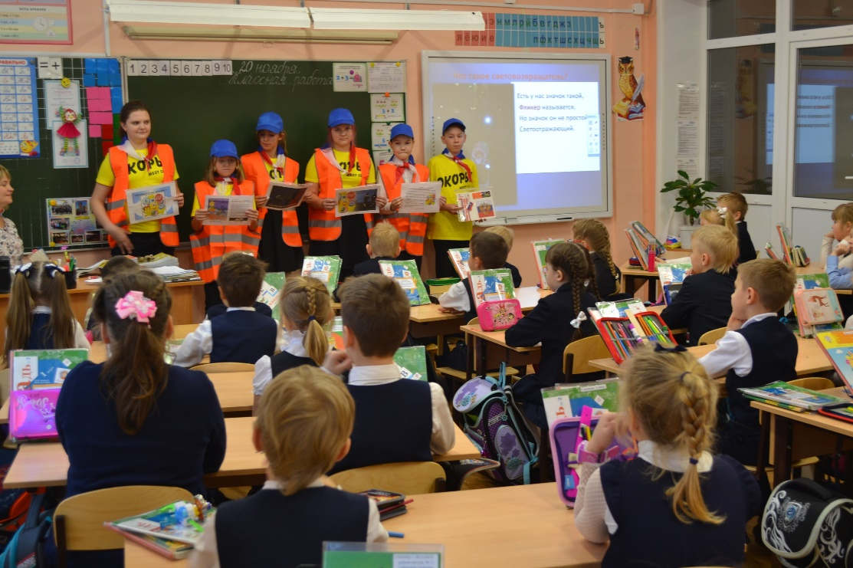
Ключевые общешкольные дела
На уровне школы
Экологические
мероприятия.Турслет.

Slide 10
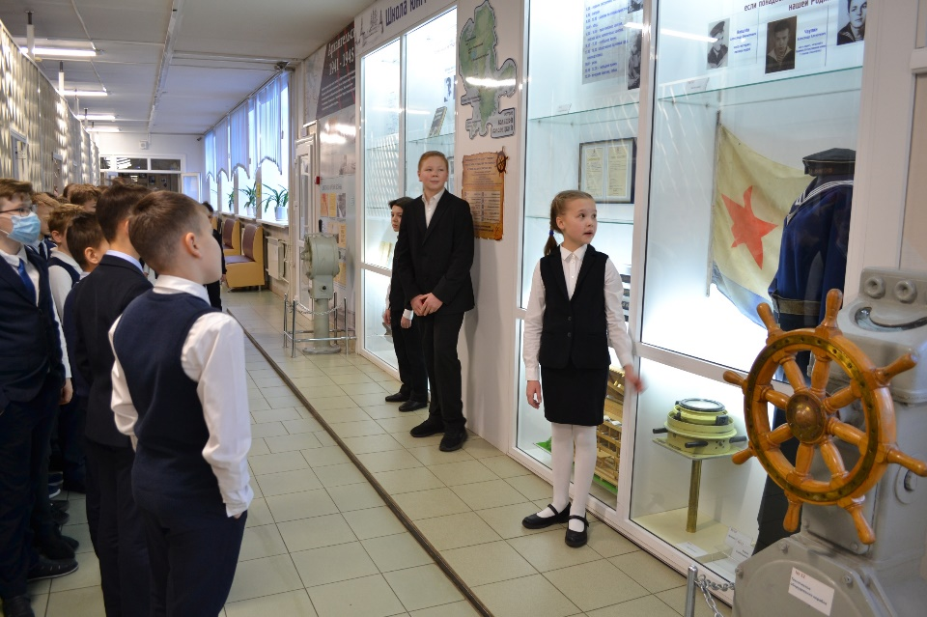
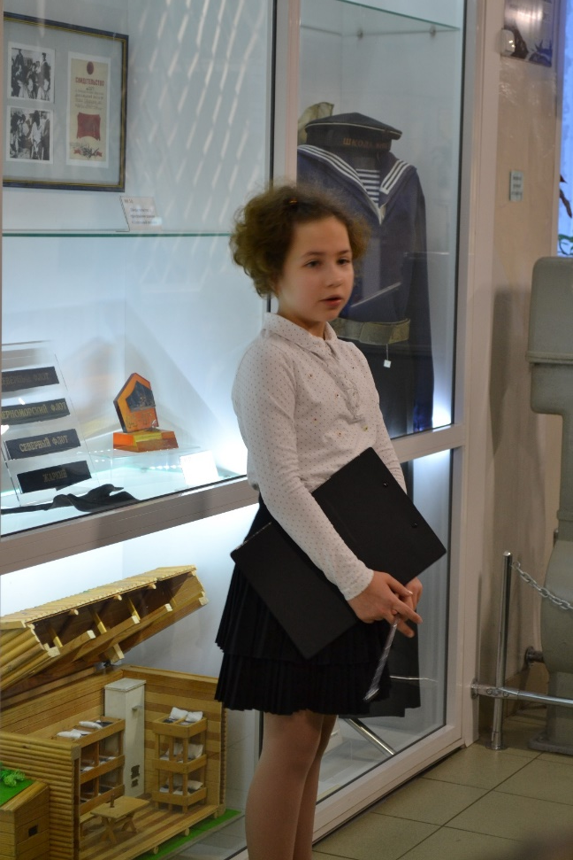
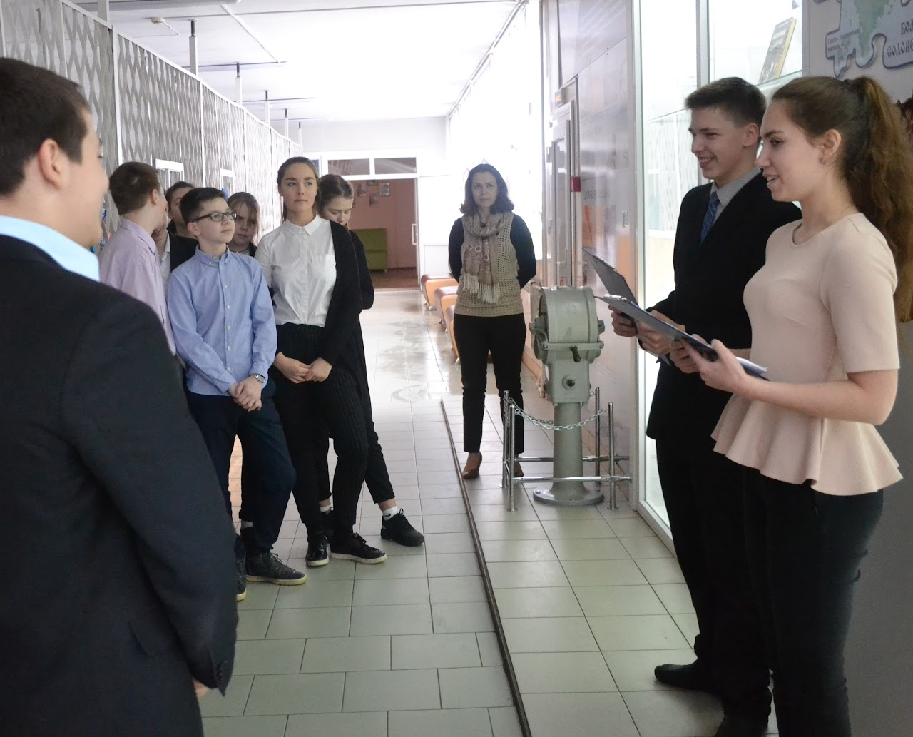
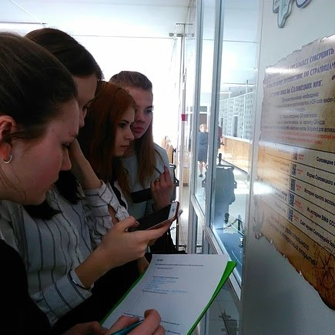
Ключевые общешкольные дела
На уровне школы
Экскурсии и мероприятия в школьном музее Соловецких юнг

Slide 11
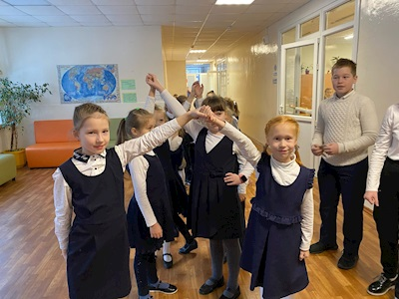
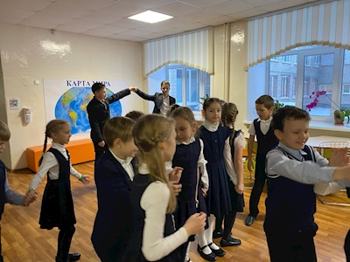
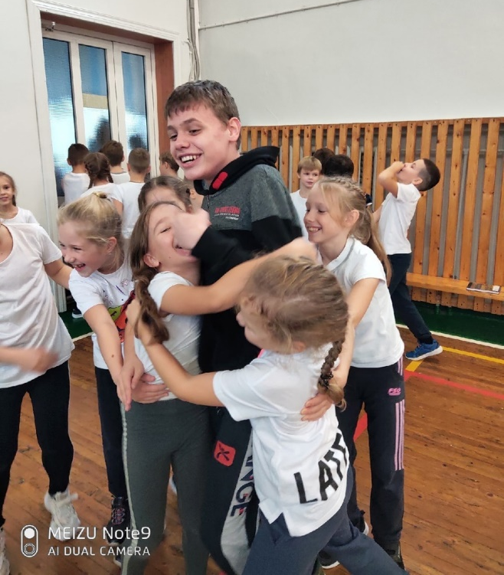
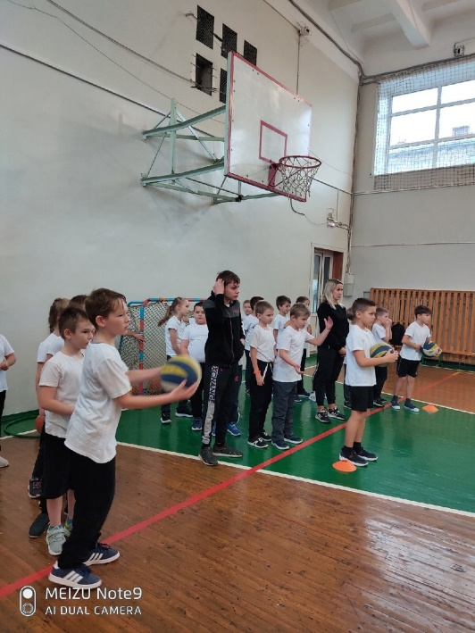
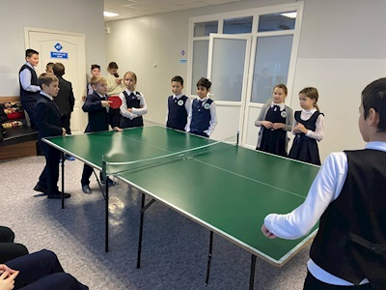
Ключевые общешкольные дела
На уровне школы
Реализация проекта «Дети-детям»
https://disk.yandex.ru/d/sST4oopTwuGduw?uid=21011784

Slide 12
Спасибо за внимание!

